Slide 1
相机Nearplane处水空交接水下体绘制
Author：Skywings 2020-1-1
Email：cgwolver@Hotmail.com

Slide 2
概述
第一人称视角海上游泳时，会有相机近平面被水平面分割情景。上下分别以不同的雾化变化速度来表达水下可视距离和水上的差异。
水下通常没有多边形，无法进行着色。对“空区域”需要用体绘制方法。
比较ScreenSpace ray-marching方法[1]，cs纵向扫描整列像素[2]，和以及上方深度图方法[3]。
本文提出一种新的后处理方法，在GPU Shader中高效获取水上水下位置信息的方法。

Slide 3
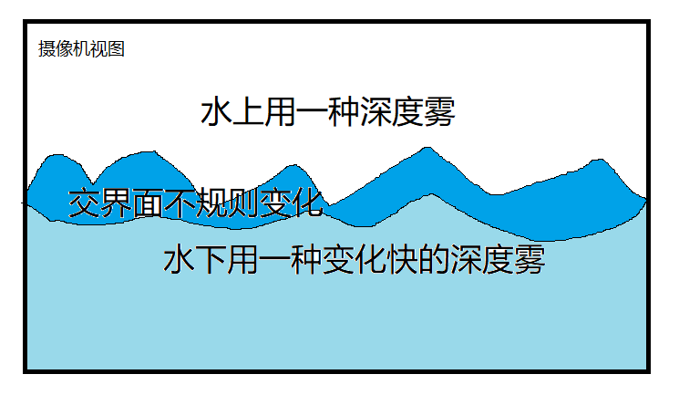
图示：相机被水面上下动态分割。
我们希望能在片元着色器区分当前片元位于水上还是水下，以便进行不同方式的雾化，来实现不同的可视距离。假定我们已经使用模板Texture或者独立的RenderTexture已经获得了片元是否是水面部分。

Slide 4
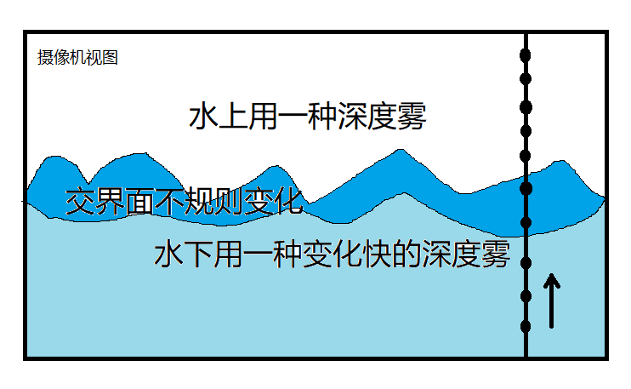
Screen ray-marching 方法
片元Shader沿着当前位置对分类信息纹理向上步进采样，遇到
水面则决定渲染水下。此方法需要较多此纹理采样。且有可能会跨过较窄水面。

Slide 5
Computer Shader方法
在Computer Shader中将分类信息纹理直接扫描计算并输出高度信息
优势：算法灵活，可以GPU并发多线程计算
劣势：依赖硬件，SM3.0以上才有Computer Shader

Slide 6
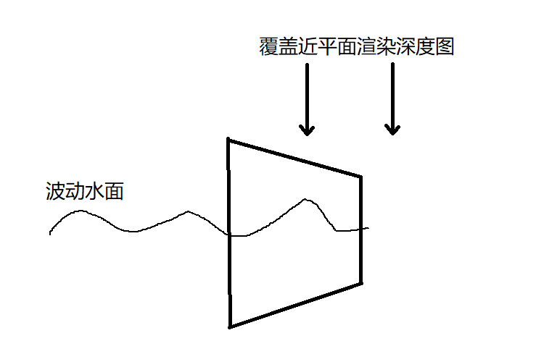
深度遮挡方法
类似于Shadow Mapping
深度Pass从正上方向下渲染包含近平面部分的深度图
后处理Pass渲染一个near-plane出的全屏3d Quad，关掉深度测试和写深度，渲染时测试当前片元位置是否在水面下方
优势：经典方法易于实现
劣势：需要一个正上方的深度pass，需要额外rt，增加drawcall，并且在水陆交接处可能会有走样问题。

Slide 7
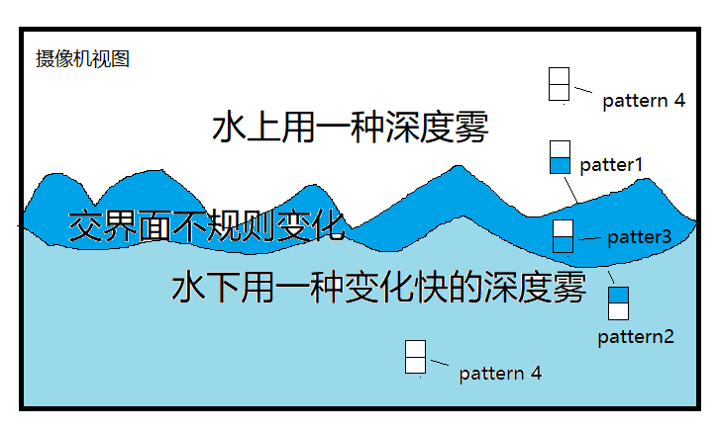

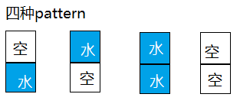
我们的方法：基于快速形态识别
等宽的纹理记录像素高度，R16格式, 记录高度信息

Slide 8
渲染步骤
高度pass渲染w*1高度信息利用blend src+dst方式，除‘上水下空’输出src=片元屏幕高度外，其余都输出src=0，输出rt中将获得x值出的像素水面高度；
Fullscreen quad pass，或者camera render pass，片元shader采样w * 1纹理的y值和当前像素y值比较，若片元y值大于水面高度y值，则在水下，进行水下雾化方式渲染。否则进行水上雾化渲染

Slide 9
算法评估
时间消耗较低：只需要1x2滤波核，开销较ray marching小得多，而且高度信息准确
空间消耗较低：只需w*1 R16 RenderTexture
硬件要求：不需要vs，ps以外的非常规shader，例如gs，cs
复杂性：不需要额外的场景pass
效果：高度信息准确，无走样，鲁棒性强。

Slide 10
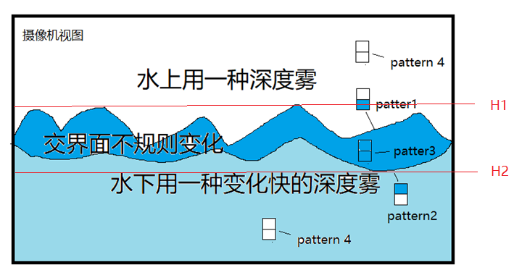
待优化
进一步优化：切割相机的水面大概只占屏幕面积1/8左右可以，优化加持区间，缩小过滤尺寸，提升效率,寻找到H1,H2,可以大幅缩减过滤尺寸。

Slide 11
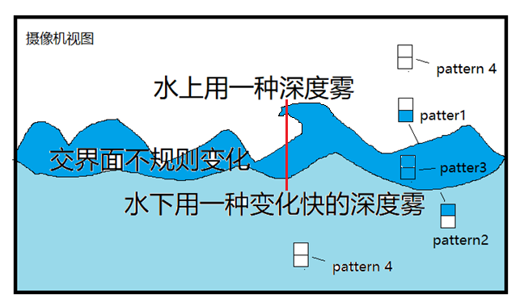
待改进：两次通过pattern1的问题
如图，红色扫描线会通过两次patter2，导致blend y值不正确。

